Slide 1
远程监督的关系抽取小结
2019硕 罗娟 2019/06/05

Slide 2
目录
02
04
方法概略
总结与展望
01
03
趋势分析
具体方法

Slide 3
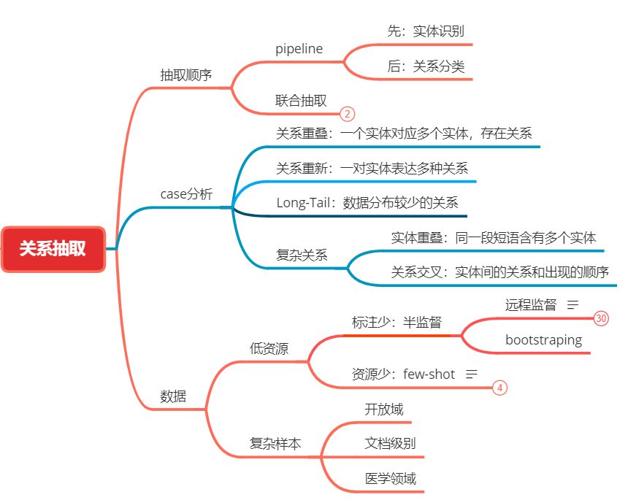
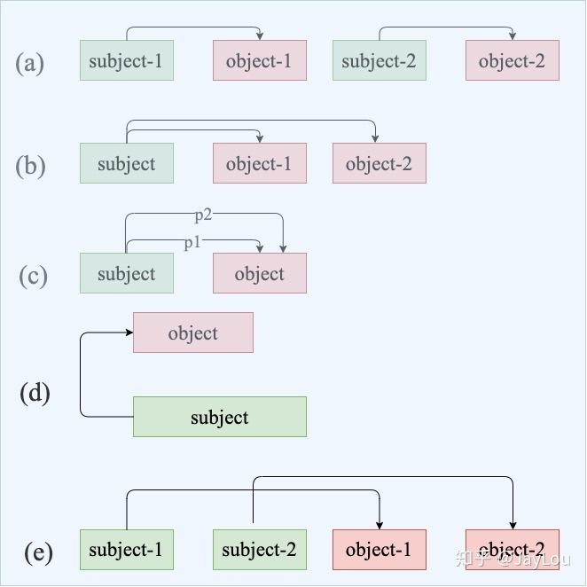
趋势分析

Slide 4
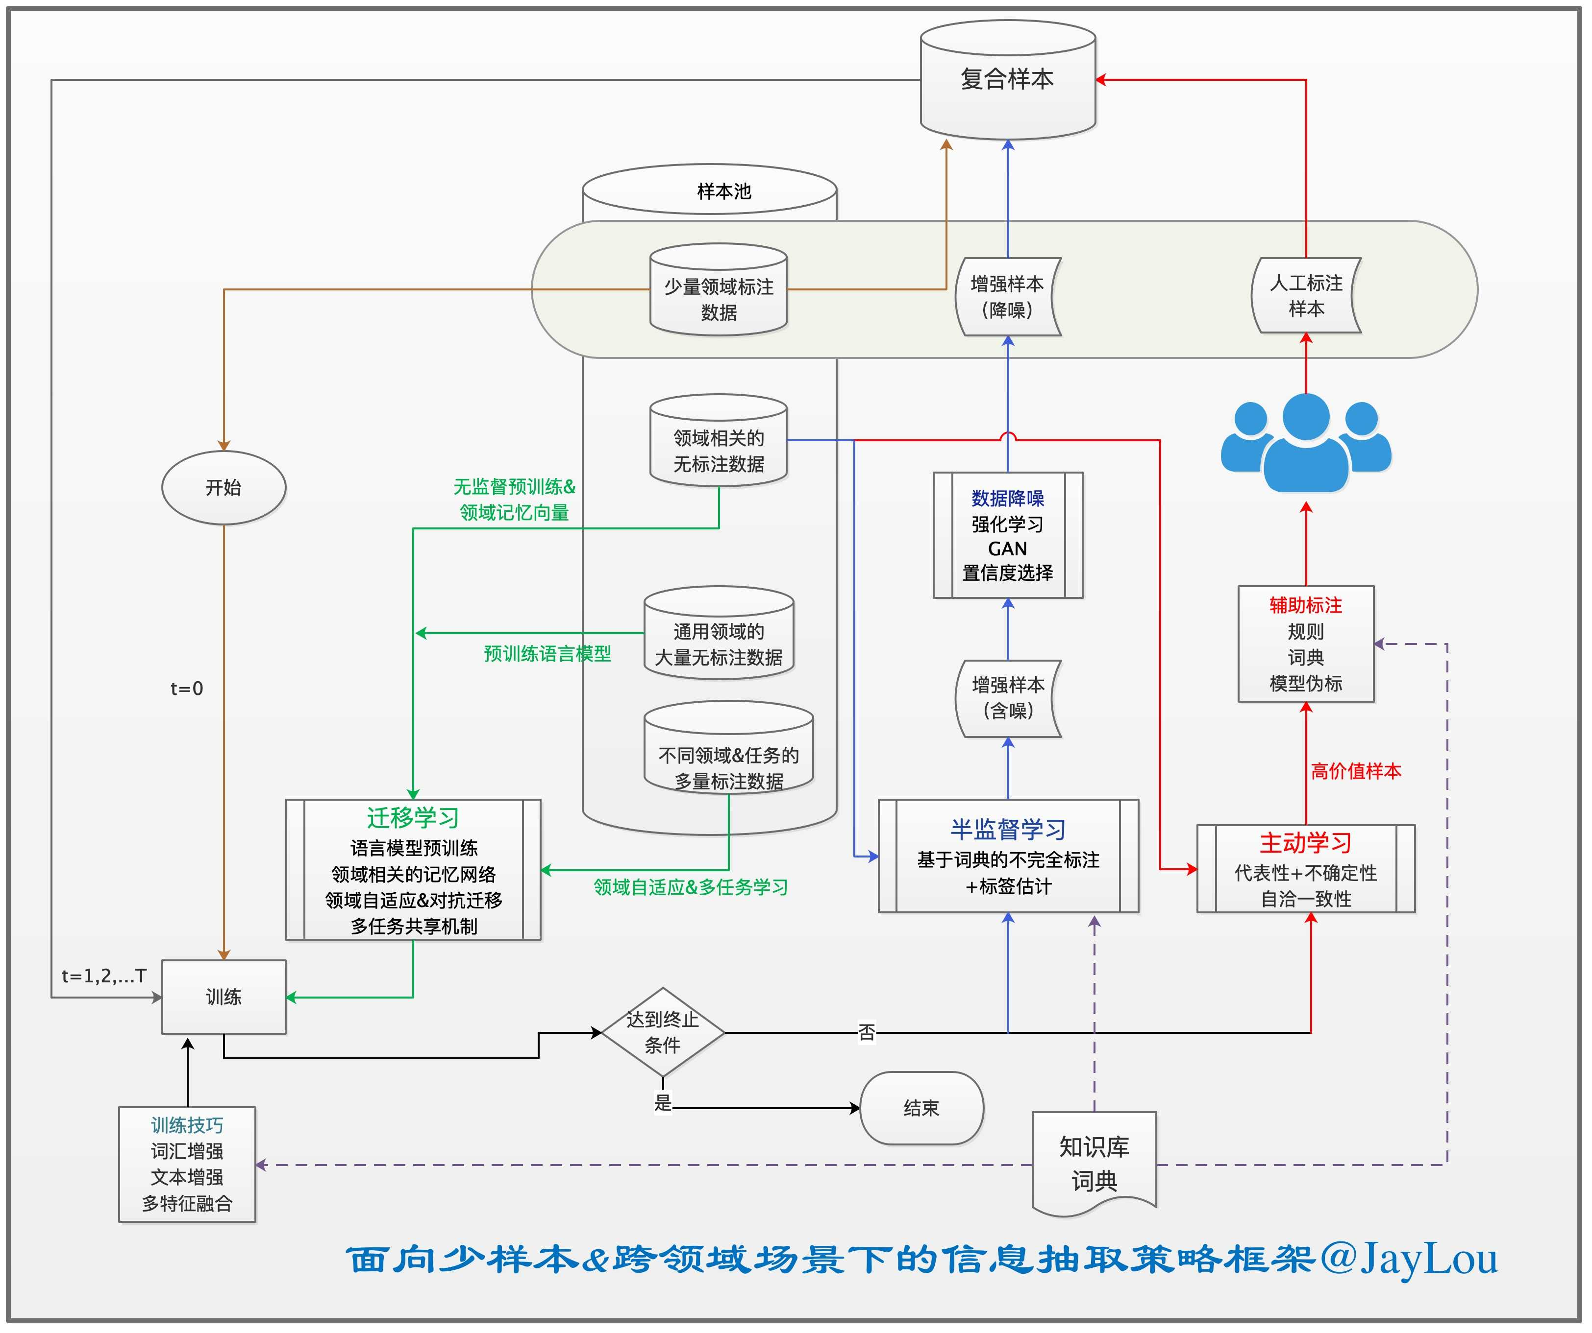
趋势分析

Slide 5
趋势分析：
ACL 2020
联合抽取、开放领域抽取：
A Novel Cascade Binary Tagging Framework for Relational Triple Extraction
一种用于关系三元组提取的级联二进制标记框架
Relabel the Noise: Joint Extraction of Entities and Relations via Cooperative Multiagents
重新标记噪声：通过协作式多智能体联合提取实体和关系
Exploiting the Syntax-Model Consistency for Neural Relation Extraction
利用语法模型一致性进行神经关系提取
In Layman’s Terms: Semi-Open Relation Extraction from Scientific Texts
用Layman的术语：从科学文本中提取半开放关系

Slide 6
趋势分析：
ACL 2020
医学领域抽取、对话、文档级别抽取：
Rationalizing Medical Relation Prediction from Corpus-level Statistics
从语料库级统计数据合理化医疗关系预测
Dialogue-Based Relation Extraction
基于对话的关系提取
TACRED Revisited: A Thorough Evaluation of the TACRED Relation Extraction Task
重访TACRED：对TACRED关系提取任务的全面评估
Reasoning with Latent Structure Refinement for Document-Level Relation Extraction
潜在结构细化的推理，用于文档级关系提取

Slide 7
趋势分析：
ACL 2020
Bias、可解释性、Zero-shot：
Towards Understanding Gender Bias in Relation Extraction
理解关系提取中的性别偏见
Probing Linguistic Features of Sentence-Level Representations in Relation Extraction
关系抽取中句子级表达的语言特征探究
Relation Extraction with Explanation
关系提取和解释
ZeroShotCeres: Zero-Shot Relation Extraction from Semi-Structured Webpages
从半结构化网页中提取zero-shot关系
Revisiting Unsupervised Relation Extraction
回顾无监督关系提取

Slide 8
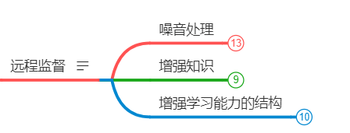
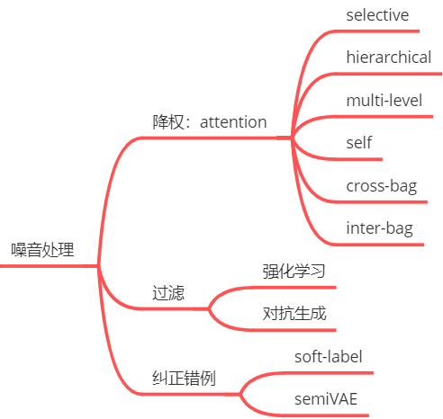
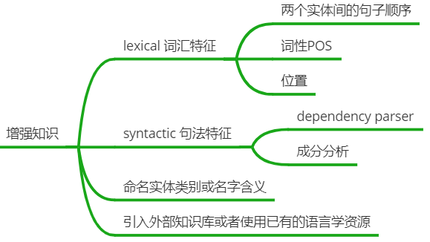
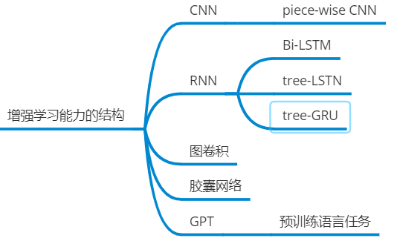
方法概略

Slide 9
2018-EMNLP RESIDE: Improving Distantly-Supervised Neural Relation Extraction using Side Information
Motivation：
远程监督关系抽取，通过对齐知识库中的关系，使用不结构化的文本自动训练关系提取器。
Problem：
之前的研究都依赖从远程监督得到的噪音样例，没有好好利用已有的知识库和语言学资源。
Approach：
提出了RESIDE,知识库中时常包含其他相关的辅助信息。
本文使用知识库中的实体类型和关系别名，在预测关系时加上软限制。
使用图卷积网络，编码句法信息。

Slide 10
2018-EMNLP RESIDE: Improving Distantly-Supervised Neural Relation Extraction using Side Information
已有研究：
1.利用依存关系树得到语法特征，对关系抽取有帮助；
2.利用GCN可以得到有效的句法信息；
3.使用实体描述或者实体类别信息。
GCN
Selective attention，2016
Tree-GRU，2018，
使用依存关系树
CNN，2014
创新点：
1. 利用依存关系树得到语法特征，再利用GCN编码；
2. 提出使用关系别名；
3. 优先选择知识库中可以得到的实体类别或者关系别名，也会使用OpenIE方法无监督地获取可能存在的关系
多样例学习
,2012
PCNN，2015
实体描述或者实体类别信息，2017

Slide 11
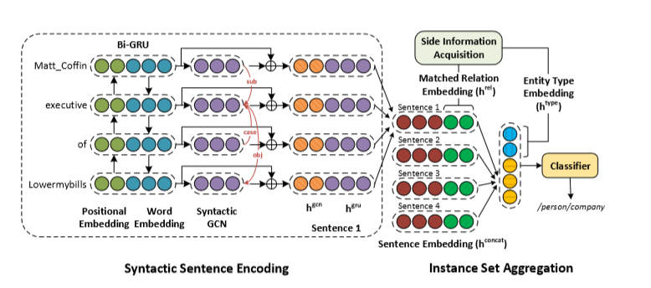
2018-EMNLP RESIDE: Improving Distantly-Supervised Neural Relation Extraction using Side Information
1.Syntactic Sentence Encoding
2.Side Information Acquisition
3.Instance Set Aggregation

Slide 12
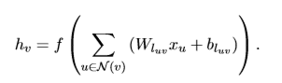
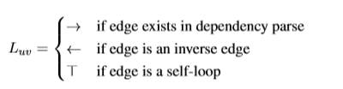
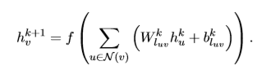
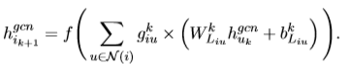
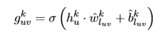
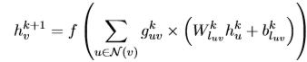
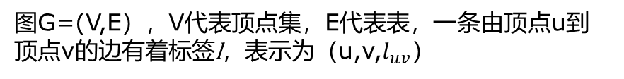
2018-EMNLP RESIDE: Improving Distantly-Supervised Neural Relation Extraction using Side Information
图G=(V,E），V代表顶点集，E代表表，一条由顶点u到顶点v的边有着标签l，表示为（u,v,$l_{uv}$）
3个边标签：
在依存关系树上、相反的边、自连接
为了捕捉到多跳邻居节点，多层的GCN被层叠起来。
对于每个token，GCN第k跳的向量被表示为：
为了降低错误边的影响，图的每条边赋予权重。
Notes:
使用 Stanford CoreNLP ，生成依存关系树，依存关系树一般有55个不同的边标签，将他们全部整合会导致参数量过多，因此只从中选了3个边标签。

Slide 13
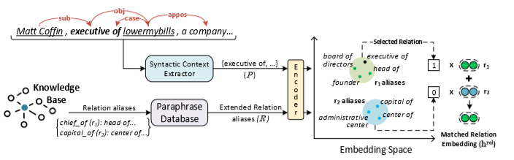
2018-EMNLP RESIDE: Improving Distantly-Supervised Neural Relation Extraction using Side Information
如何提取关系别名：
句法上下文提取器，识别指代关系的关系短语；
通过知识库获取到关系别名；
将关系别名和关系短语都投射到对应的向量空间；
关系向量对应的最近关系别名被选做辅助信息。

Slide 14
2018-EMNLP RESIDE: Improving Distantly-Supervised Neural Relation Extraction using Side Information
数据集：Riedel（基于NYT），GIDS
评价方式：held-out评估，将从测试集中提取到的关系标签与其在知识库中的作比较。
评价指标：precision/recall曲线，precision@N
Baselines：
手工特征：Mintz ，MultiR，MIML
PCNN和改进方法：PCNN、PCNN+ATT
BGWA：使用词级别和句子级别注意力的Bi-GRU

Slide 15
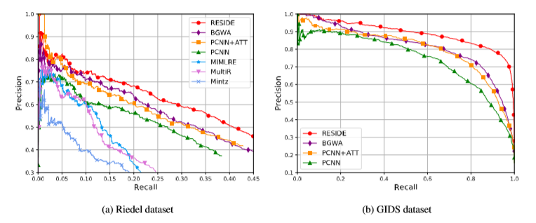
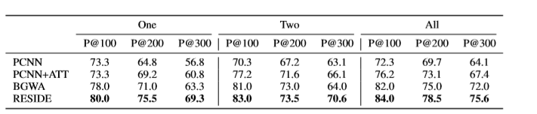
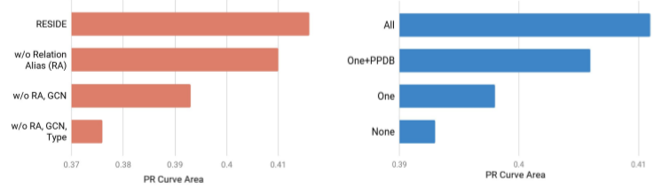
2018-EMNLP RESIDE: Improving Distantly-Supervised Neural Relation Extraction using Side Information

Slide 16
2019-NAACL Exploiting Noisy Data in Distant Supervision Relation Classification
Motivation：
远程监督已经在关系抽取任务取得了很大的进步，然而它依然受噪音标签的影响。
Problem：
之前的研究没有充分利用噪音数据，找到噪音数据后直接去除，而这些噪音数据本身也有有益于分类的特征。
Approach：
提出了RCEND，一个可以充分利用到噪音数据来改善关系分类的框架。
首先，设计了带有强化学习的实例判别器，以将噪音数据分为正确标记的数据和错误标记的数据。
其次，将正确和错误标记的数据分别视为已标记和未标记的数据，再以半监督学习的方式（SemiVAE）学习一种鲁棒的关系分类器。

Slide 17
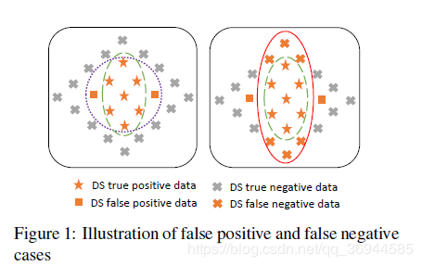
2019-NAACL Exploiting Noisy Data in Distant Supervision Relation Classification
多样例学习、注意力机制分配权重：
不能很好地应对在一个bag中的全部句子均被错误标注的情况；
强化学习、对抗训练等，去除错误标注的句子：
直接去掉噪音数据；
使用动态soft-label、使用伪相关反馈等纠正错例：
错误传播 。
多数方法只注意到假正例（FP），而忽略了假负例（FN）

Slide 18
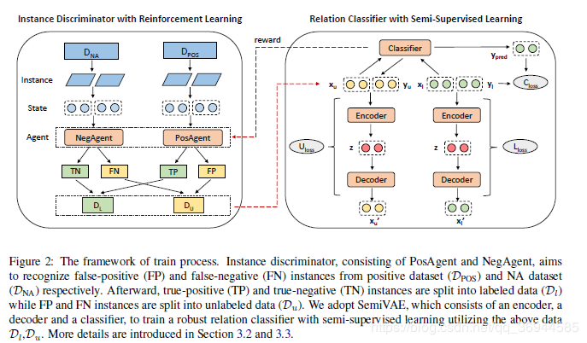
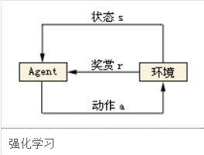
2019-NAACL Exploiting Noisy Data in Distant Supervision Relation Classification
Notes:
所有的样例被分成许多的实体对bag，每个在bag中的句子都包含头实体和尾实体，还有一个嘈杂的标签。NA是一个特殊的关系，不代表任何在知识库中的关系。将初始数据集，根据是否为NA类别，划分为Dpos和Dna。实例辨别器，通过强化学习，从嘈杂的远程监督数据集中，试探性地识别FP和FN实例。 辨别器发现的正确标记的实例将拆分为标记的数据，而错误标记的实例将拆分为未标记的数据。将整个嘈杂的数据集划分后，利用上述方法训练了具有半监督学习能力的鲁棒分类器（SemVAE），利用标记数据和未标记数据进行学习。 同时，关系分类器为实例鉴别器提供奖励以更新其策略功能的参数。

Slide 19
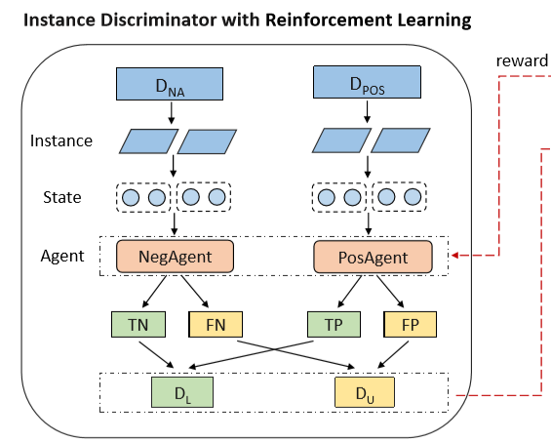
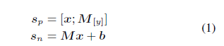
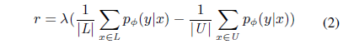
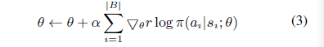
2019-NAACL Exploiting Noisy Data in Distant Supervision Relation Classification
Policy-based Agent
Notes:
将识别不正确标注的样本当做一个强化学习问题。样例辨别器作为一个agent，和包含嘈杂数据集和关系分类器的环境互动。这个agent用一个policy网络进行参数化，给每个state的action进行一个概率分布估计，同时接受来自关系分类器的reward更新参数。NA代表两个实体间不包含关系，或者不关心这个关系。NA是非常的模糊，因为样例之间没有统一的模式。因此，不能决定哪个句子属于NA，仅仅因为它不表达任何其他的正例关系。基于这样的考虑，采用了两个agent（PosAgent和NegAgent），分别识别FP和FN样本。
State 包括当前句子的语义和句法信息，以及通过远程监督标注的关系标签。使用PCNN将每个句子转化成实值向量，建立一个关系表示的矩阵来代表每个关系类别。当判断当前句子是否被正确标注时，应该根据句子和关系之间的语义相似，在早期的states时，只考虑了当前的句子。对PosAgent，state Sp 是当前句子向量和对应关系的拼接。对NegAgent，state Sn是根据当前句子向量的关系分数向量。
Action 判断当前句子是否被错误标注，0代表被错误标注，1代表被正确标注。
Reward 当agent做了正确的actions时，标注数据的平均可能性会比未标注数据的可能性大。因此将两者可能性的差异作为reward来评估policy的表现，公式如图所示。L代表标注数据的子集，U代表未标注数据的子集。
agent的目标在于最大化所有actions取样自概率分布的平均reward，使用policy gradient策略来计算梯度，并更新agent参数θ。
先让分类器在整个数据集上通过监督学习进行预训练，直到大致收敛。然后再通过接受从与训练过的分类器得到的reward，预训练policy网络，此时分类器的参数被冻结着。这个预训练策略非常有效。

Slide 20
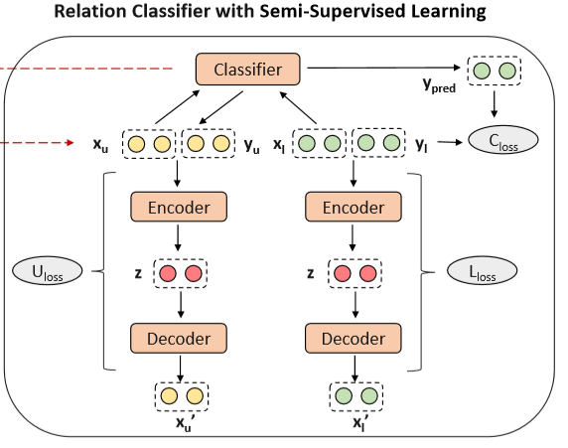
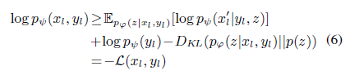
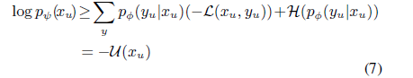
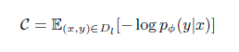
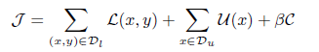
2019-NAACL Exploiting Noisy Data in Distant Supervision Relation Classification
对于标注数据的情况，evidence下界为：第一项是条件对数似然函数，最后一项是KL散度，计算两者之间的互信息
对于未标注数据的情况，evidence下界为：
由于分类器不能直接从标注数据中获得，因此分类损失如下
为了最大化标注数据he为标注数据的evidenct下界，和最小化分类损失，目标函数如下：
Notes:
每个词语表示由词向量和位置向量拼接组成，之后卷积层使用窗口尺寸为 l 的内核对输入序列j能够计算，输出隐藏向量 h 。然后是采用piecewise max-pooling机制，将隐藏向量根据头实体和尾实体的位置分为三部分，对每个部分依次进行最大池化，通过拼接池化后的三部分，得到最终的向量x。最终通过x预测y。
SemiVAE是基于变分推断的半监督学习方法。这个推断模型由三部分组成：编码器编码数据x和标签y成潜在变量z，解码器估计给定z和y生成x的概率，分类器预测x的对应标签y。建模encoder和decoder都是用的MLP（多层感知机）。

Slide 21
2019-NAACL Exploiting Noisy Data in Distant Supervision Relation Classification
数据集：NYT-10
评价方式：held-out评估，将从测试集中提取到的关系标签与其在知识库中的作比较。
评价指标：precision/recall曲线，precision@N
Baselines：
手工特征：Mintz ，MultiR，MIML
基于at-least-one假设、selective attention、层级注意力：PCNN+ONE，PCNN+ATT，PCNN+HTT
使用soft-label方法：PCNN+ONE+SL，PCNN+ATT+SL

Slide 22
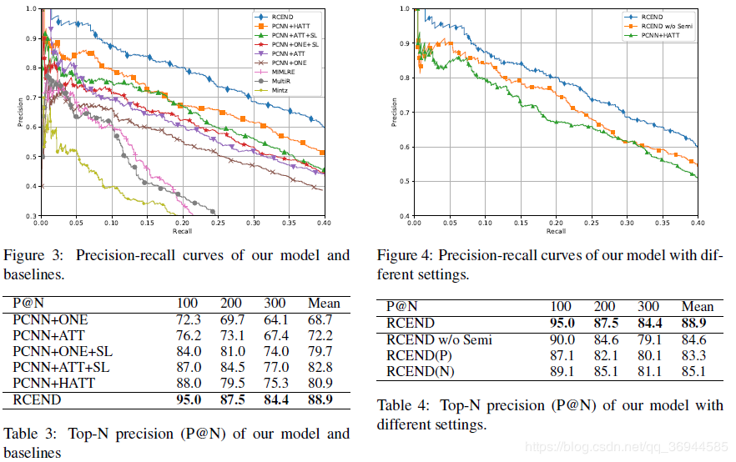
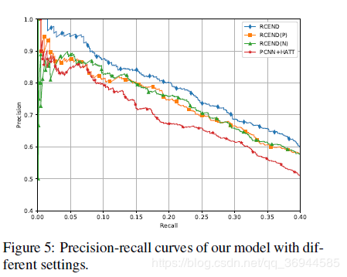
2019-NAACL Exploiting Noisy Data in Distant Supervision Relation Classification
Notes:
将提出的模型与baseline相比较，人工特征方法普遍表现不好，可能是错误传播的问题。PCNN+ONE、PCNN+ATT提升了性能。使用soft labels的PCNN+ONE、PCNN+ATT，说明纠正嘈杂标签是有帮助的。PCNN+HATT进一步提升了信息，说明对注意力机制的改善是起效的。RCEND在整个召回率取值范围内，均拥有最高的精确率。
除了和baseline比较外，本文还涉及了两个实验，比较利用和不利用未标注数据的模型表现，比较只识别假负例和假正例的影响。RCEND(P）只通过PosAgent识别出假正例，RCEND（N）只通过NegAgent识别出假负例。
去掉噪音的方法比用soft attention权重的方法效果好，利用噪音数据的效果又比直接移除噪音数据要好。以半监督学习的方式，纠正错误标注的样本的错误标签，可以提升泛化性能。
RCEND(P）和RCEND(N）表现相似，同时利用假正例和假负例带来更大的性能提升，说明两者均很重要，都促进了关系分类器的能力。Table 4也表明了利用假负例比利用假正例表现稍微好一些，因为假负例可能被预测为正例，然后会增加目标关系的样本数目，从而学习一个更准确的决策范围。

Slide 23
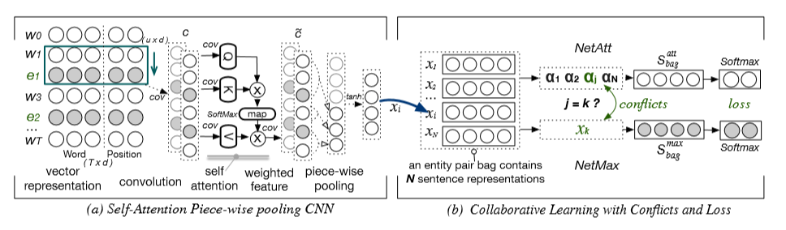
2019-EMNLP Self-Attention Enhanced CNNs and Collaborative Curriculum Learning for Distantly Supervised Relation Extraction
提出一种在卷积神经网络（CNN）的卷积运算之间的内部自注意机制，以从噪音样例中学习到更好的句子表示。
将两个句子选择模型定义为两个关系提取器，以便在课程计划下相互学习和规范化彼此，以减轻噪音的影响，在这种情况下，课程可以由conflicts或small losses构建。
Notes:
（a）具有实体对（e1，e2）的句子嵌入矩阵由维（T×d）的词向量集组成。 T是给定句子的长度，d是单词和位置矢量的长度。尺寸为（u×d）的卷积滤波器沿句子表示滑动。 cov表示卷积运算。第一次卷积运算的内部CNN状态（C）被馈入自我注意模块。在最后一个卷积层的输出（〜C）处采用分段最大池化。在非线性函数之后学习句子表示xi。
（b）对于包含N个句子表示形式的实体对袋B，NetAtt选择具有最大权重得分αj的第j个句子，而xk是NetMax选择的第k个句子。两个子网之间的冲突用于形成冲突损耗Ljk。每个网络使用相同的句子表示形式，并生成不同的包表示形式，分别为软件最大层提供数据。将协作培训的冲突和损失用作构建课程的线索。

Slide 24
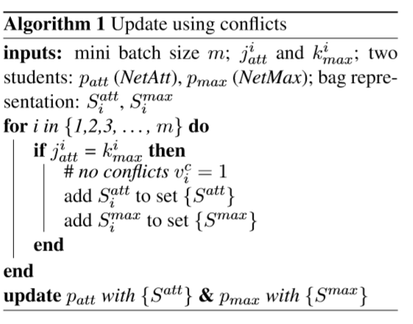
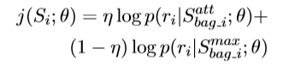
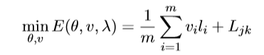
2019-EMNLP Self-Attention Enhanced CNNs and Collaborative Curriculum Learning for Distantly Supervised Relation Extraction
Conflicts：
给NetAtt 和 NetMax的损失分配权重：
最终目标函数
Small Loss：
使用small loss技巧，改造课程。
通过两个网络分别选出最高概率的句子，如果有冲突，则暂时该bag不列入考虑范围。
Notes:
L是两者的损失综合，v代表课程权重变量，L代表两个网络的最高概率句子之间冲突的交叉熵损失。
V代表课程，f由menornet 框架学习得到。
CONFLICTS

Slide 25
2019-EMNLP Self-Attention Enhanced CNNs and Collaborative Curriculum Learning for Distantly Supervised Relation Extraction
数据集：NYT-10
评价方式：held-out评估，将从测试集中提取到的关系标签与其在知识库中的作比较。
评价指标：precision/recall曲线，precision@N
Baselines：
手工特征：Mintz ，MIMLRE
深度学习方法：CNN，CNN+ONE，CNN+ATT，PCNN+ATT，PCNN+ONE
ResCNN-9（9层有残差连接的CNN和3层全连接）
最佳噪音过滤系统：DSGAN

Slide 26
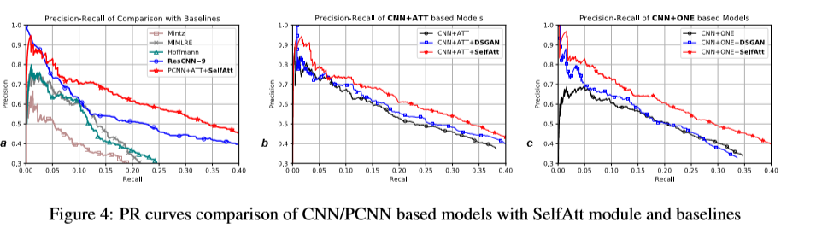
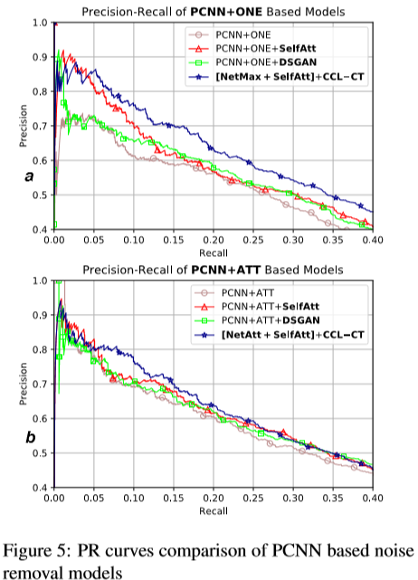
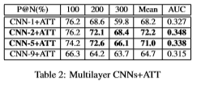
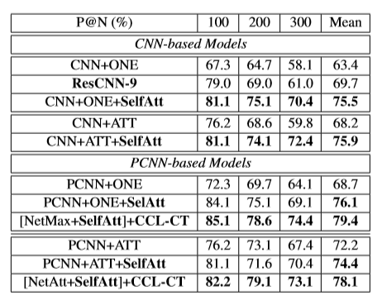
2019-EMNLP Self-Attention Enhanced CNNs and Collaborative Curriculum Learning for Distantly Supervised Relation Extraction
Notes:
加入Self-Attention的影响，加入多层CNN后的变化，CCL-CT的作用

Slide 27
2020-ACL Relabel the Noise: Joint Extraction of Entities and Relations via Cooperative Multiagents
Motivation：
远程监督的实体抽取和关系抽取方法，因为只需要较少的人工标注成本，所以逐渐变得更流行。
Problem：
标签分布偏移问题有待解决，该问题是由受外部知识图约束的带噪标签的训练集与人工标注的测试集之间的不一致引起的，
流水线方法——“实体抽取-然后-关系提取” ，加剧了噪声传播。
Approach：
提出了一个联合抽取方法，通过一组互相协作的多代理，给噪音样例重新打标签；
细粒度：合作组中的每个代理，都通过从自己的角度，计算连续的置信度分数来评估实例；
相关性：置信度共识模块，以收集所有代理的智慧，并使用置信度评分标签重新分配嘈杂的训练集。此外，置信度用于调整提取器的训练损失。

Slide 28
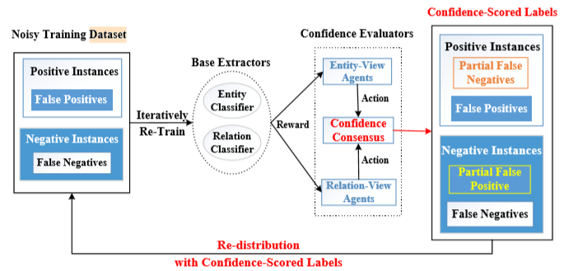
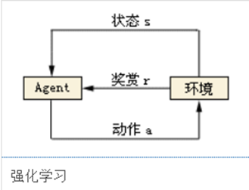
2020-ACL Relabel the Noise: Joint Extraction of Entities and Relations via Cooperative Multiagents
通过迭代训练，对具有置信度评分标签实例重新分布，来改进实体提取器和关系提取器；
每个主体都接受当地环境观察并采取行动，而不会推论其他主体的政策。
Validation集上的表现和两个提取器的分数被当做奖励
Notes:
一组多代理被用来从不同的提取角度评估嘈杂实例的置信度。通过迭代训练，对具有置信度评分标签实例重新分布，来改进实体提取器和关系提取器。
所提出的方法可以看作是现有实体和关系提取模型的后处理插件。也就是说，我们通过重用提取器的输入和输出来设计状态，动作和奖励的通用框架。

Slide 29
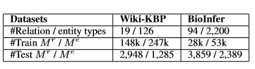
2020-ACL Relabel the Noise: Joint Extraction of Entities and Relations via Cooperative Multiagents
数据集：Wiki-KBP，BioInfer
评价指标：F1、Recall、Precision
Baselines：
Pipeliend：
手工特征：Mintz ，MultiR、MIMLRE
深度学习方法：PCNN、RRL-PCNN、FCM
降噪：ARNOR
Joint：
DS-Joint、CoType（2017）
实体识别：HYENA、PLE、FUGER、WSABIE
Notes:
维基百科，测试集标注自2013的KBP任务，生物医学摘要

Slide 30
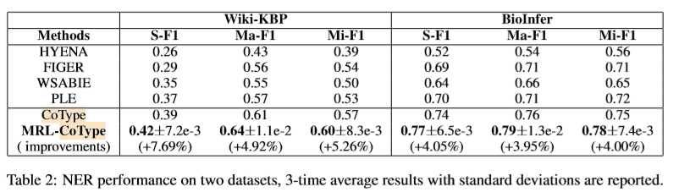
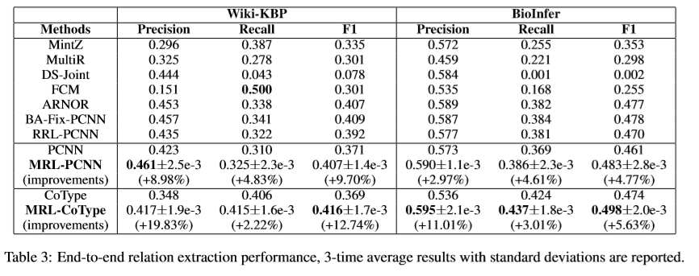
2020-ACL Relabel the Noise: Joint Extraction of Entities and Relations via Cooperative Multiagents

Slide 31
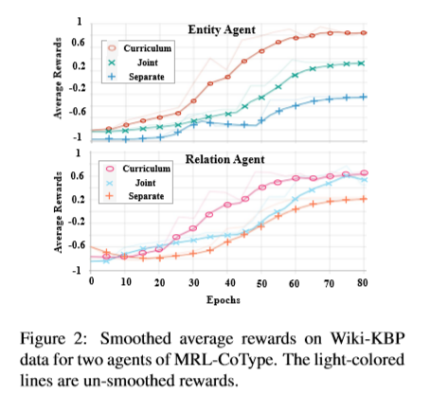
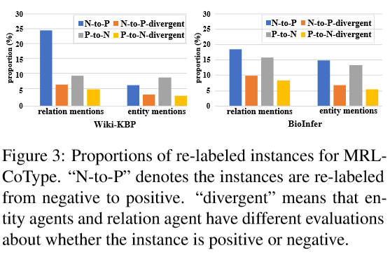
2020-ACL Relabel the Noise: Joint Extraction of Entities and Relations via Cooperative Multiagents

Slide 32
总 结
1. 充分地利用现有的语言学资源（知识库、开源NLP工具、词典等），可以提升实验表现；
2. 比起从同一实体对的句子bag中选择更有效的样例，或是降低噪音样例的权重，通过迭代训练，对噪音样例进行重新纠正，能够更充分地利用数据；
3. 协作学习方式，能够将不同方法的优势和劣势进行结合，能够达到比单个方法更好的效果；
4. 通过联合抽取，建立一个框架，既减少不同任务之间的误差累积，又可以利用任务间的交互信息，是关系抽取任务的热点；

Slide 33
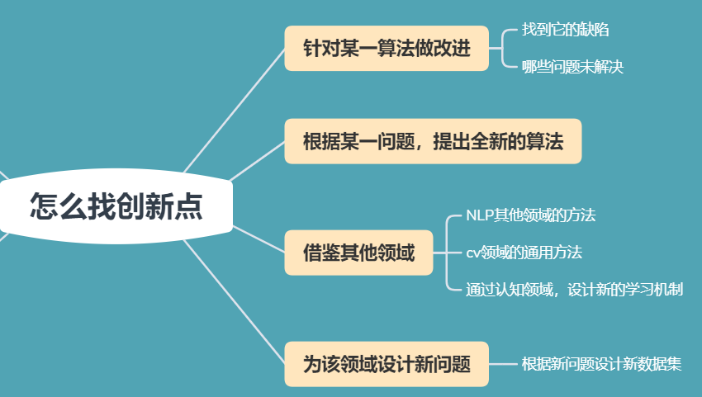
后续工作
1、跟进NYT-10的最新论文；
2、聚焦于一个更小的研究点——如何通过迭代，更好地对噪音样例进行重新标注；
3、分析新数据集。
有监督：MUC,ACE-2005, SemEval2010Task8, KBP37(2015), TEACRED2017
远程监督：NYT-10
少样本：FewRel，FewRel 2.0
文档级：DocRED
对话领域：DialogRE

Slide 34
THANKS

Slide 35
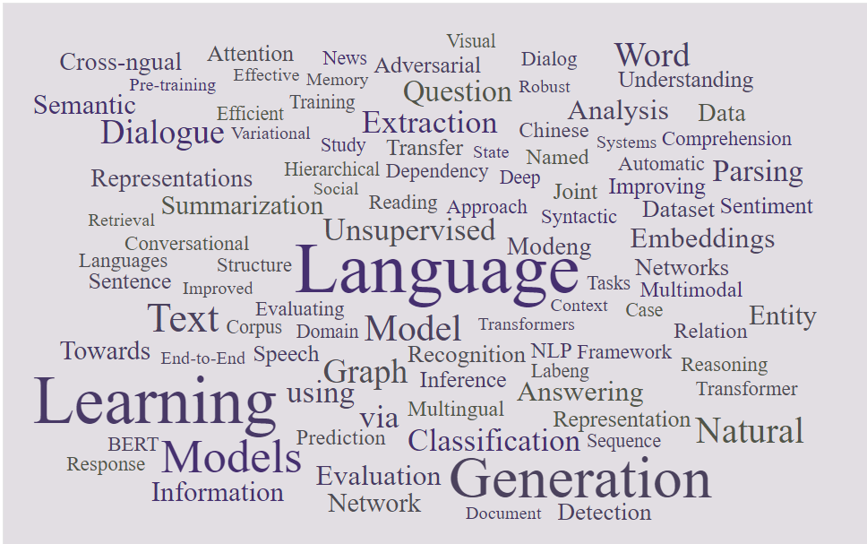

Slide 36

实验数据分析
输入你的小标题
在我成长的历程中，我很庆幸自己选择了奋斗。不论经历多少风风雨雨，我都会坚持奋斗下去。人非生而不同，一样的起点，迥异的终点，关键取决于途中奔跑的速度。

